Slide 1
Geometria Proiettiva
Prologo
Corso di Geometria A
Marco Andreatta

Slide 2
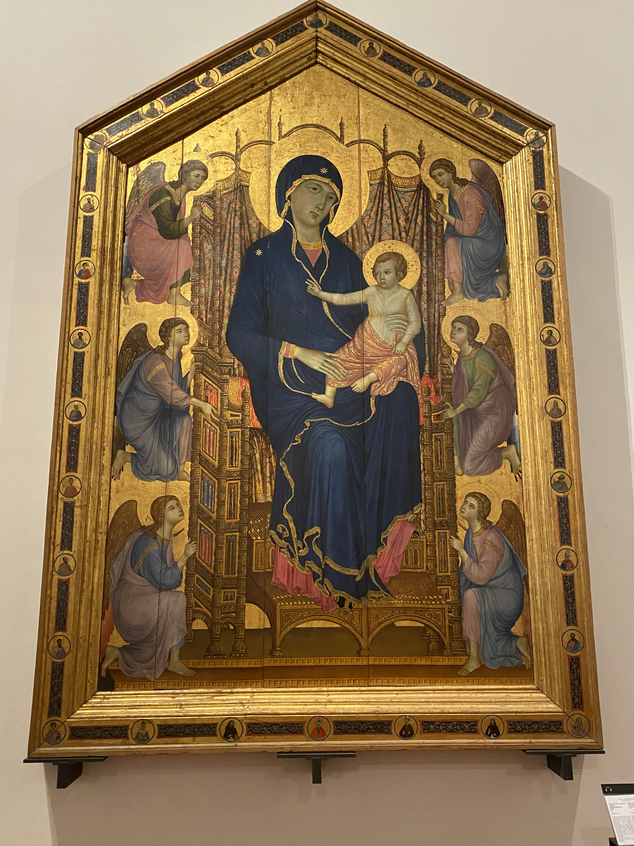
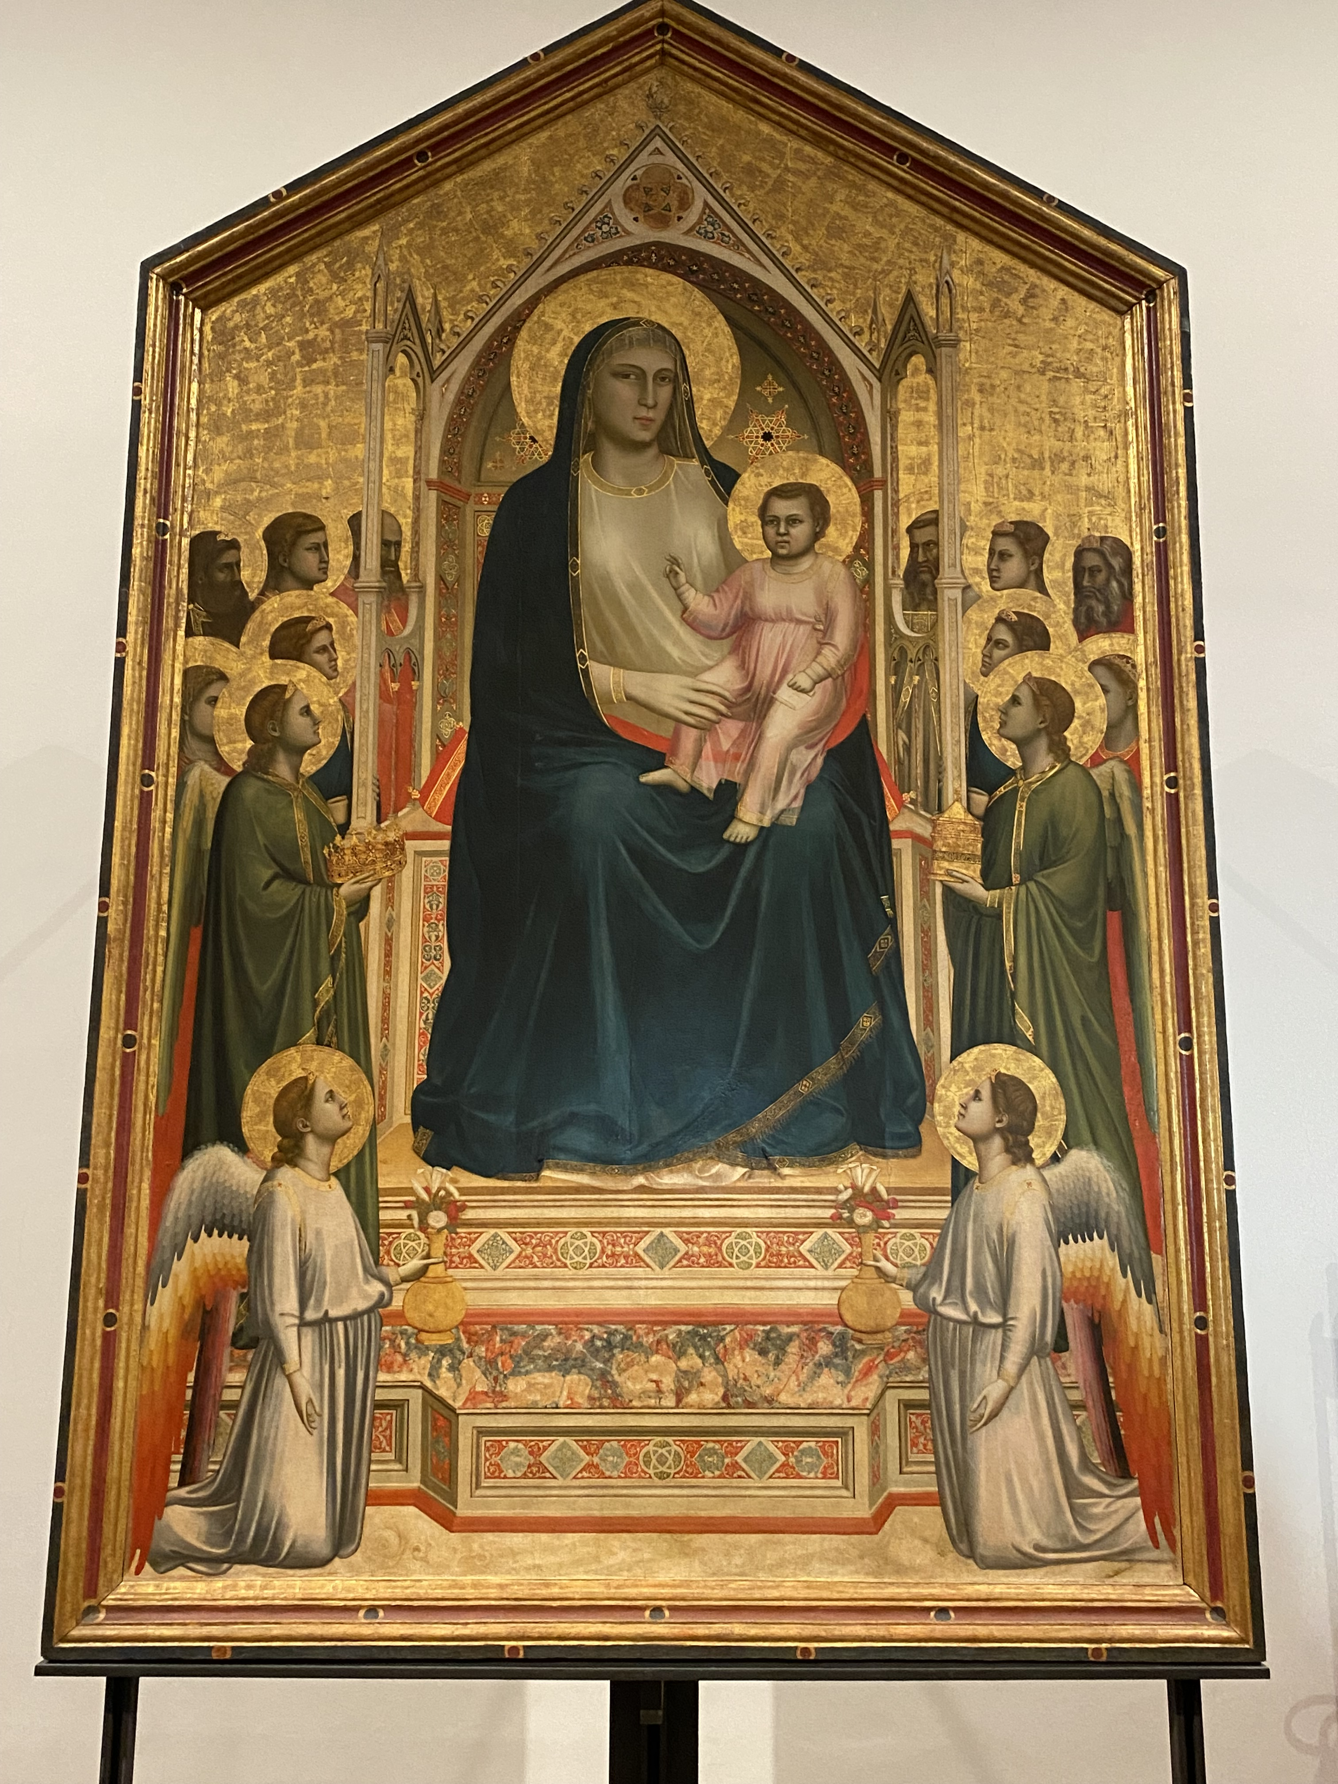

Slide 3
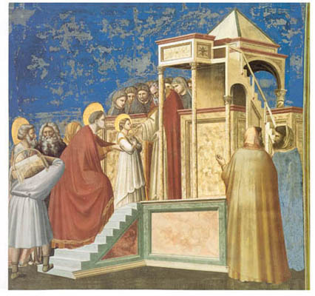
Giotto 1267 1337
A partire dalla sua pittura lo spazio viene raffigurato come un "corpo cavo", dove la profondità non è più data dall'intensità degli sguardi dei soggetti, ma dalla prospettiva, che diventa misurabile, appunto perché geometrica, matematica. Giotto appare come un architetto che dipinge.

Slide 4
La prospettiva lineare unificata
Filippo Brunelleschi 1377-1446
un metodo razionale da applicare alla raffigurazione figurata delle forme nello spazio per renderla illusionisticamente verosimile ed obiettiva.
Le tavolette del 1416
Masaccio 1401 – 1428
Donatello 1386 - 1466

Slide 5
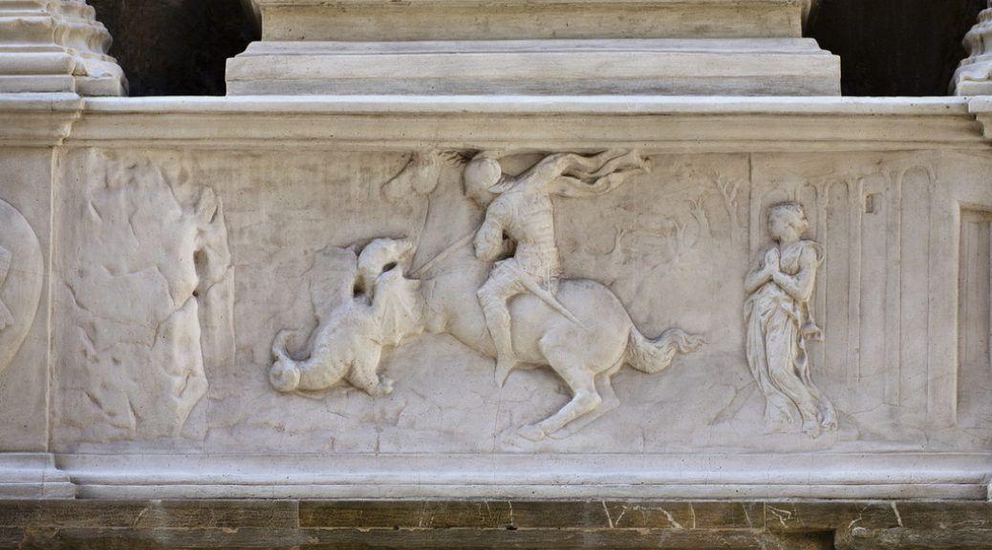
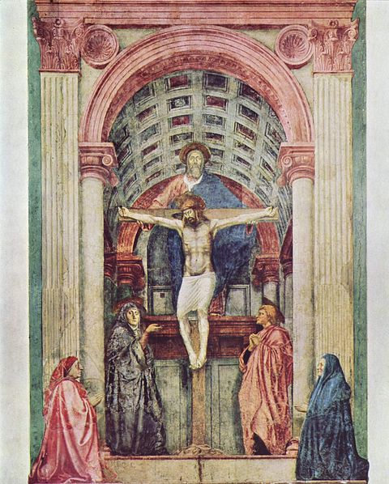
Masaccio 1401 - 1428
Donatello 1386 - 1466
San Giorgio e il drago 1416

Slide 6
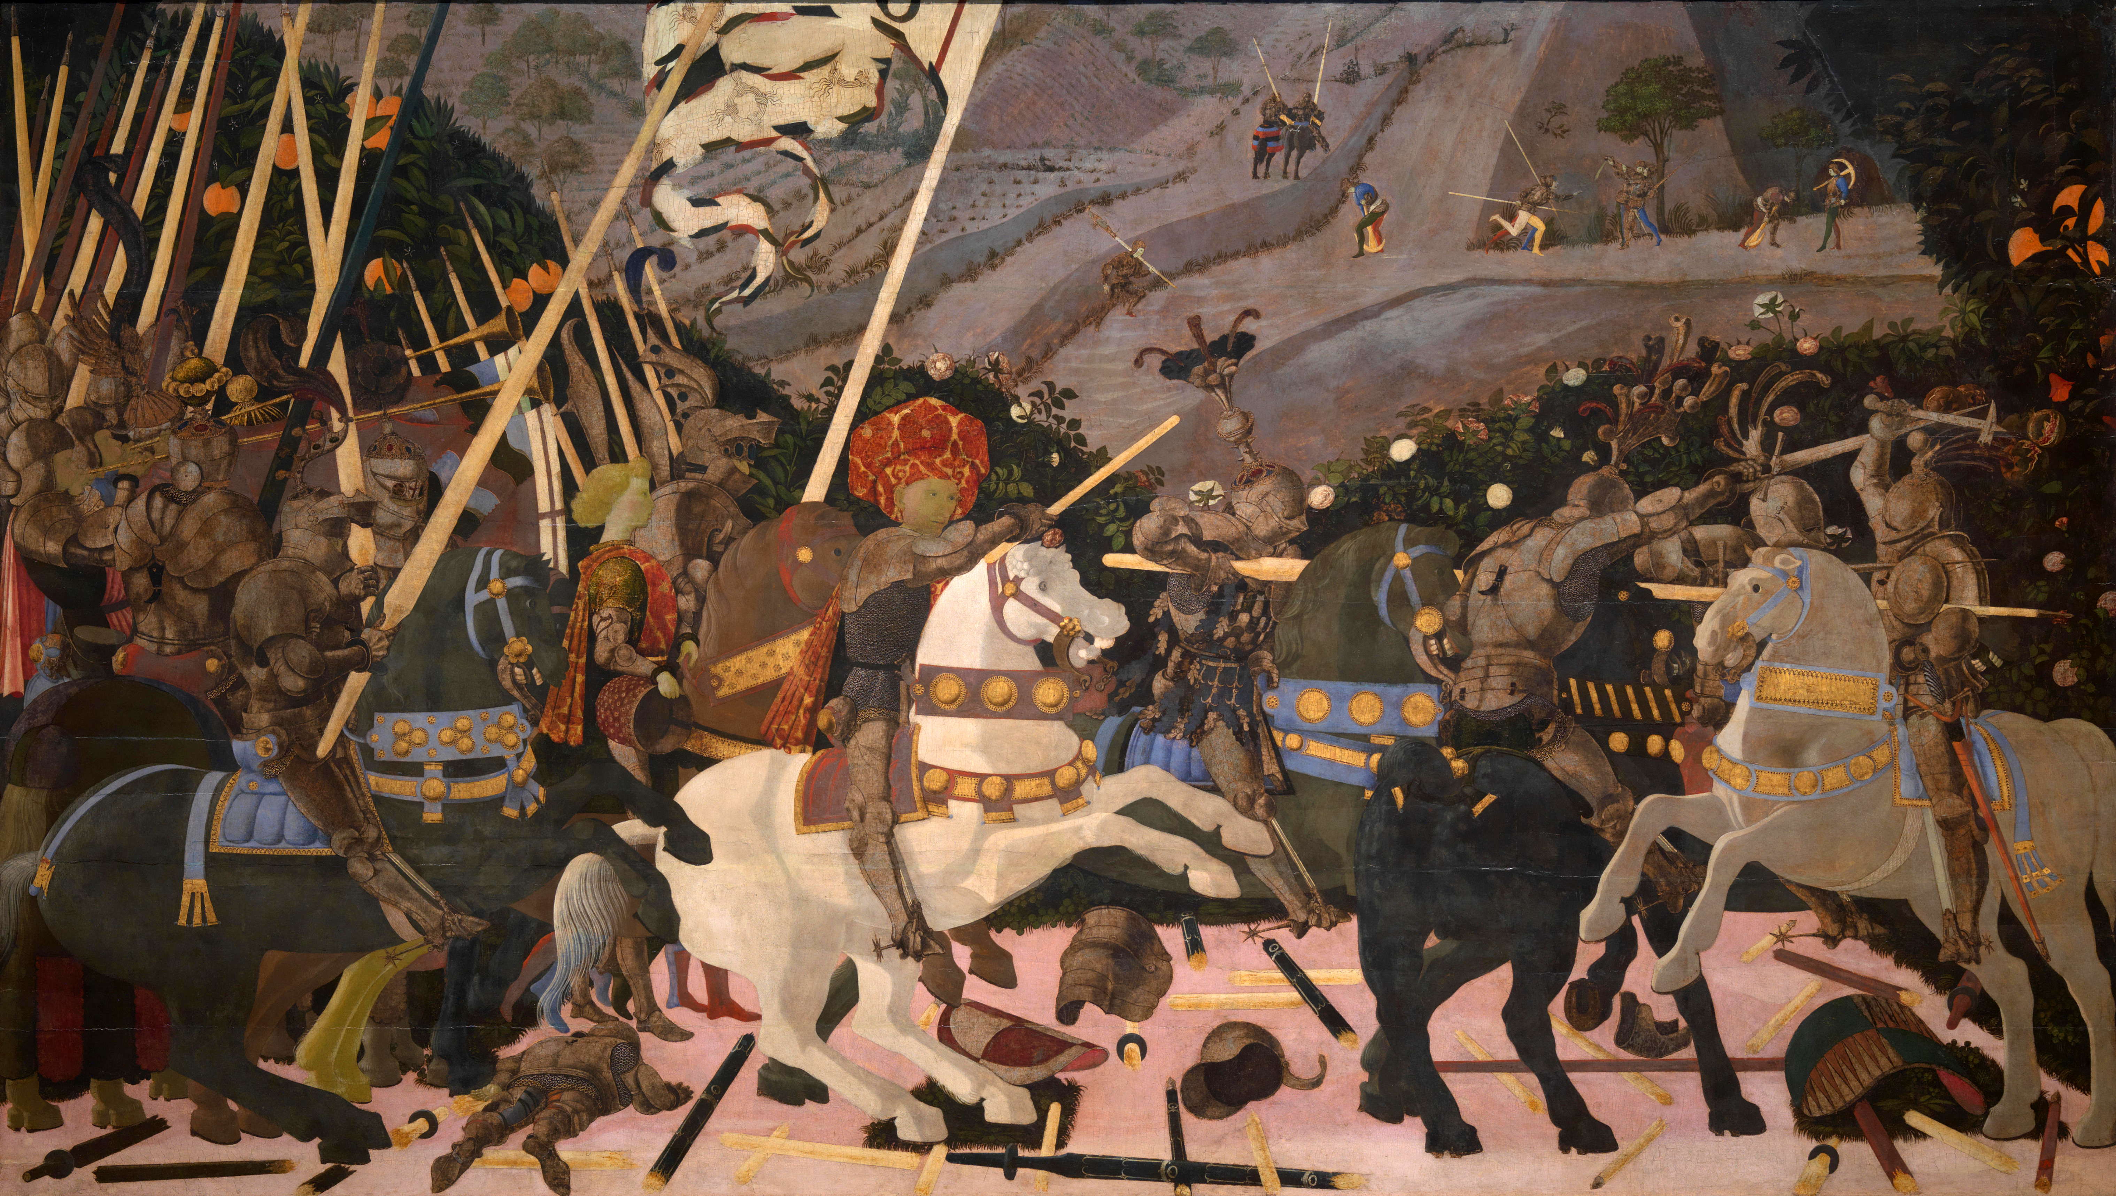
Battaglia di San Romano 1438 - Paolo Uccello

Slide 7
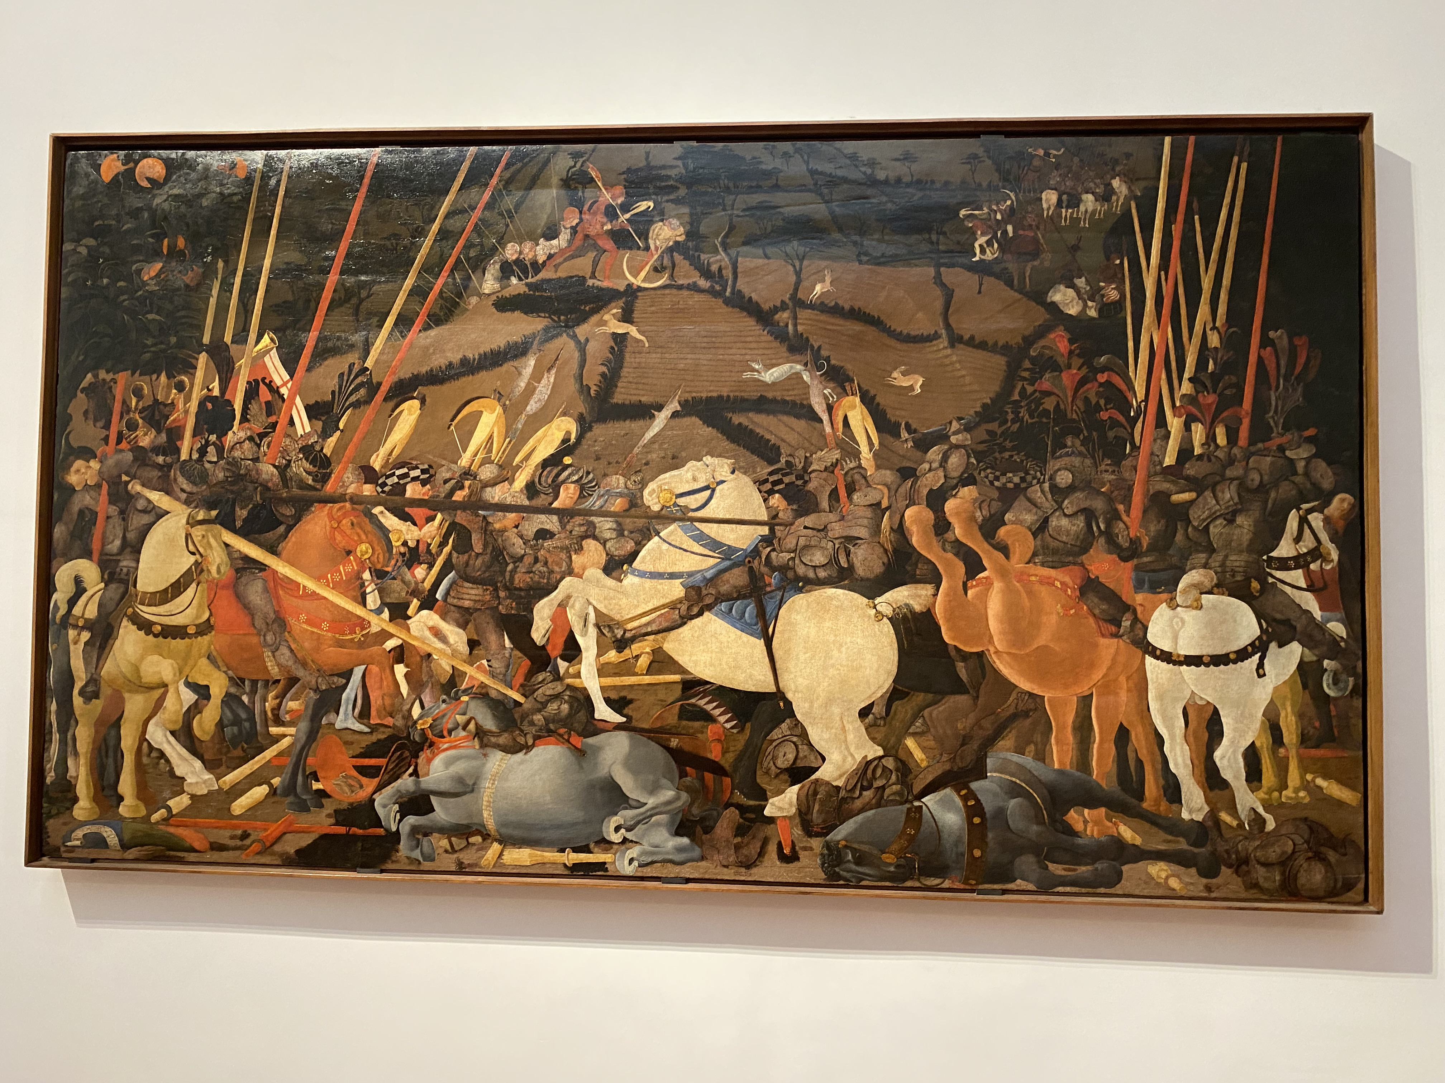

Slide 8
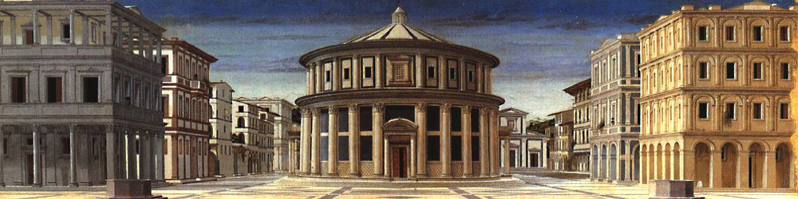
La città ideale 1480-90, Piero della Francesca

Slide 9
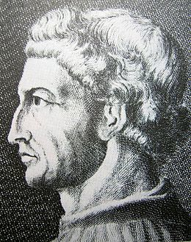
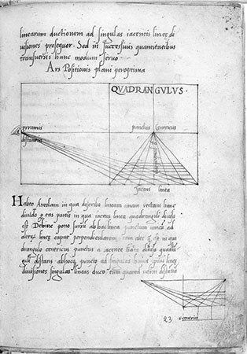
Leon Battista Alberti 1404-1472 De Pictura 1435

Slide 10
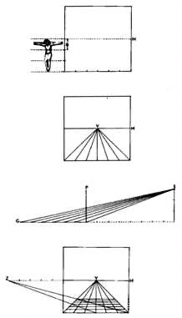



Slide 11
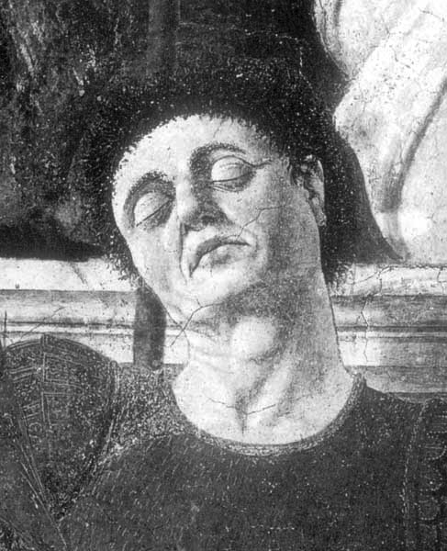
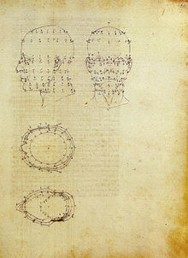
Piero (d. F.) 1420-1492 De prospectiva pingendi 1482

Slide 13
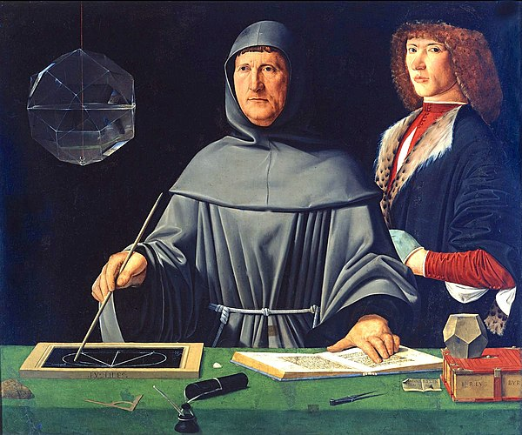
Luca Pacioli 1455-1517

Slide 14
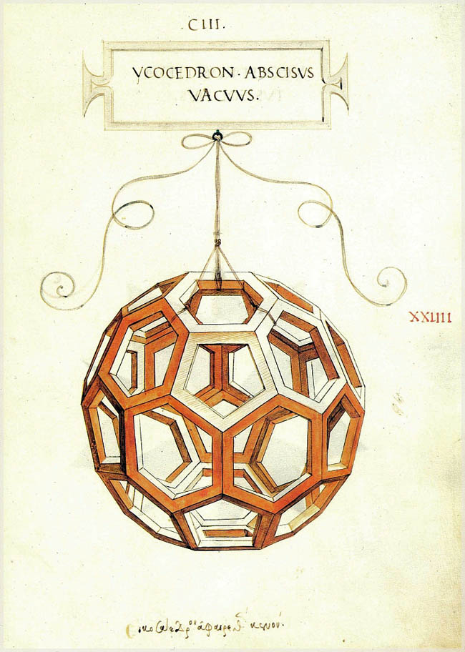
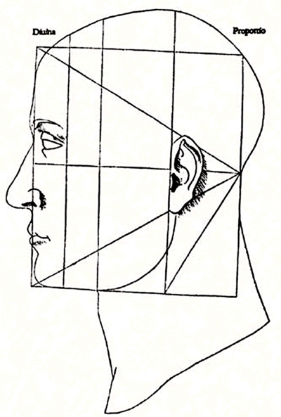
De Divina Proportione 1497 stampato a Venezia nel 1509 da Paganino Paganini
Disegni di Leonardo da Vinci

Slide 15
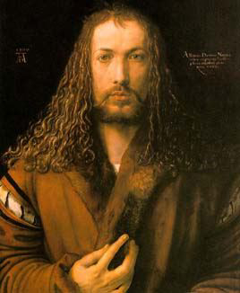
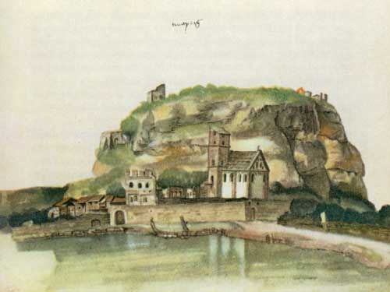
Albrecht Dürer 1471-1528

Slide 17
Girard Desargues 1591 - 1661
Assiomi di Desargues
Due punti individuano una e una sola retta
Due rette individuano uno e un solo punto

Slide 18
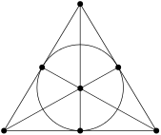
Piano di Fano (1871 – 1952)

Slide 20
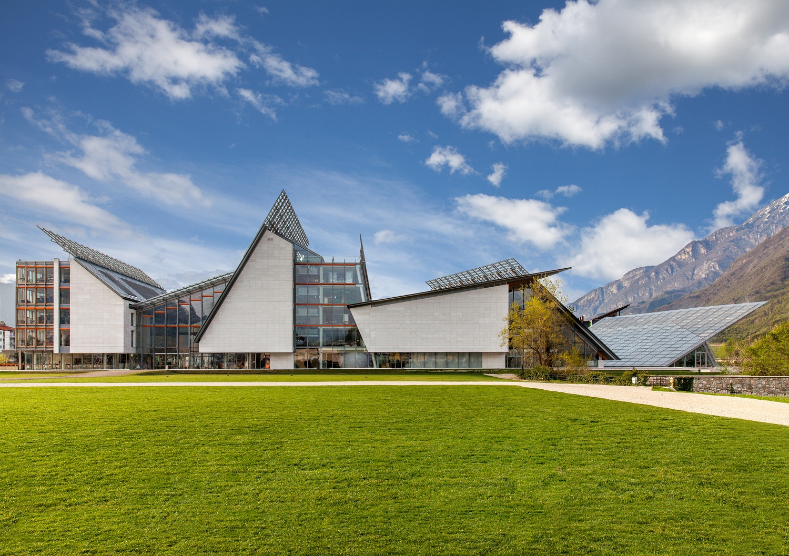
Renzo Piano: il MUSE

Slide 21
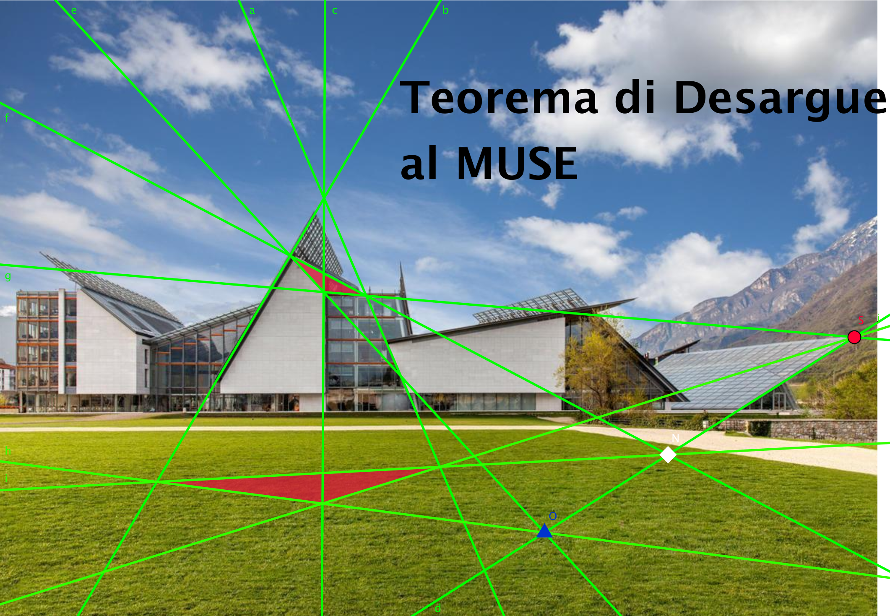

Slide 22
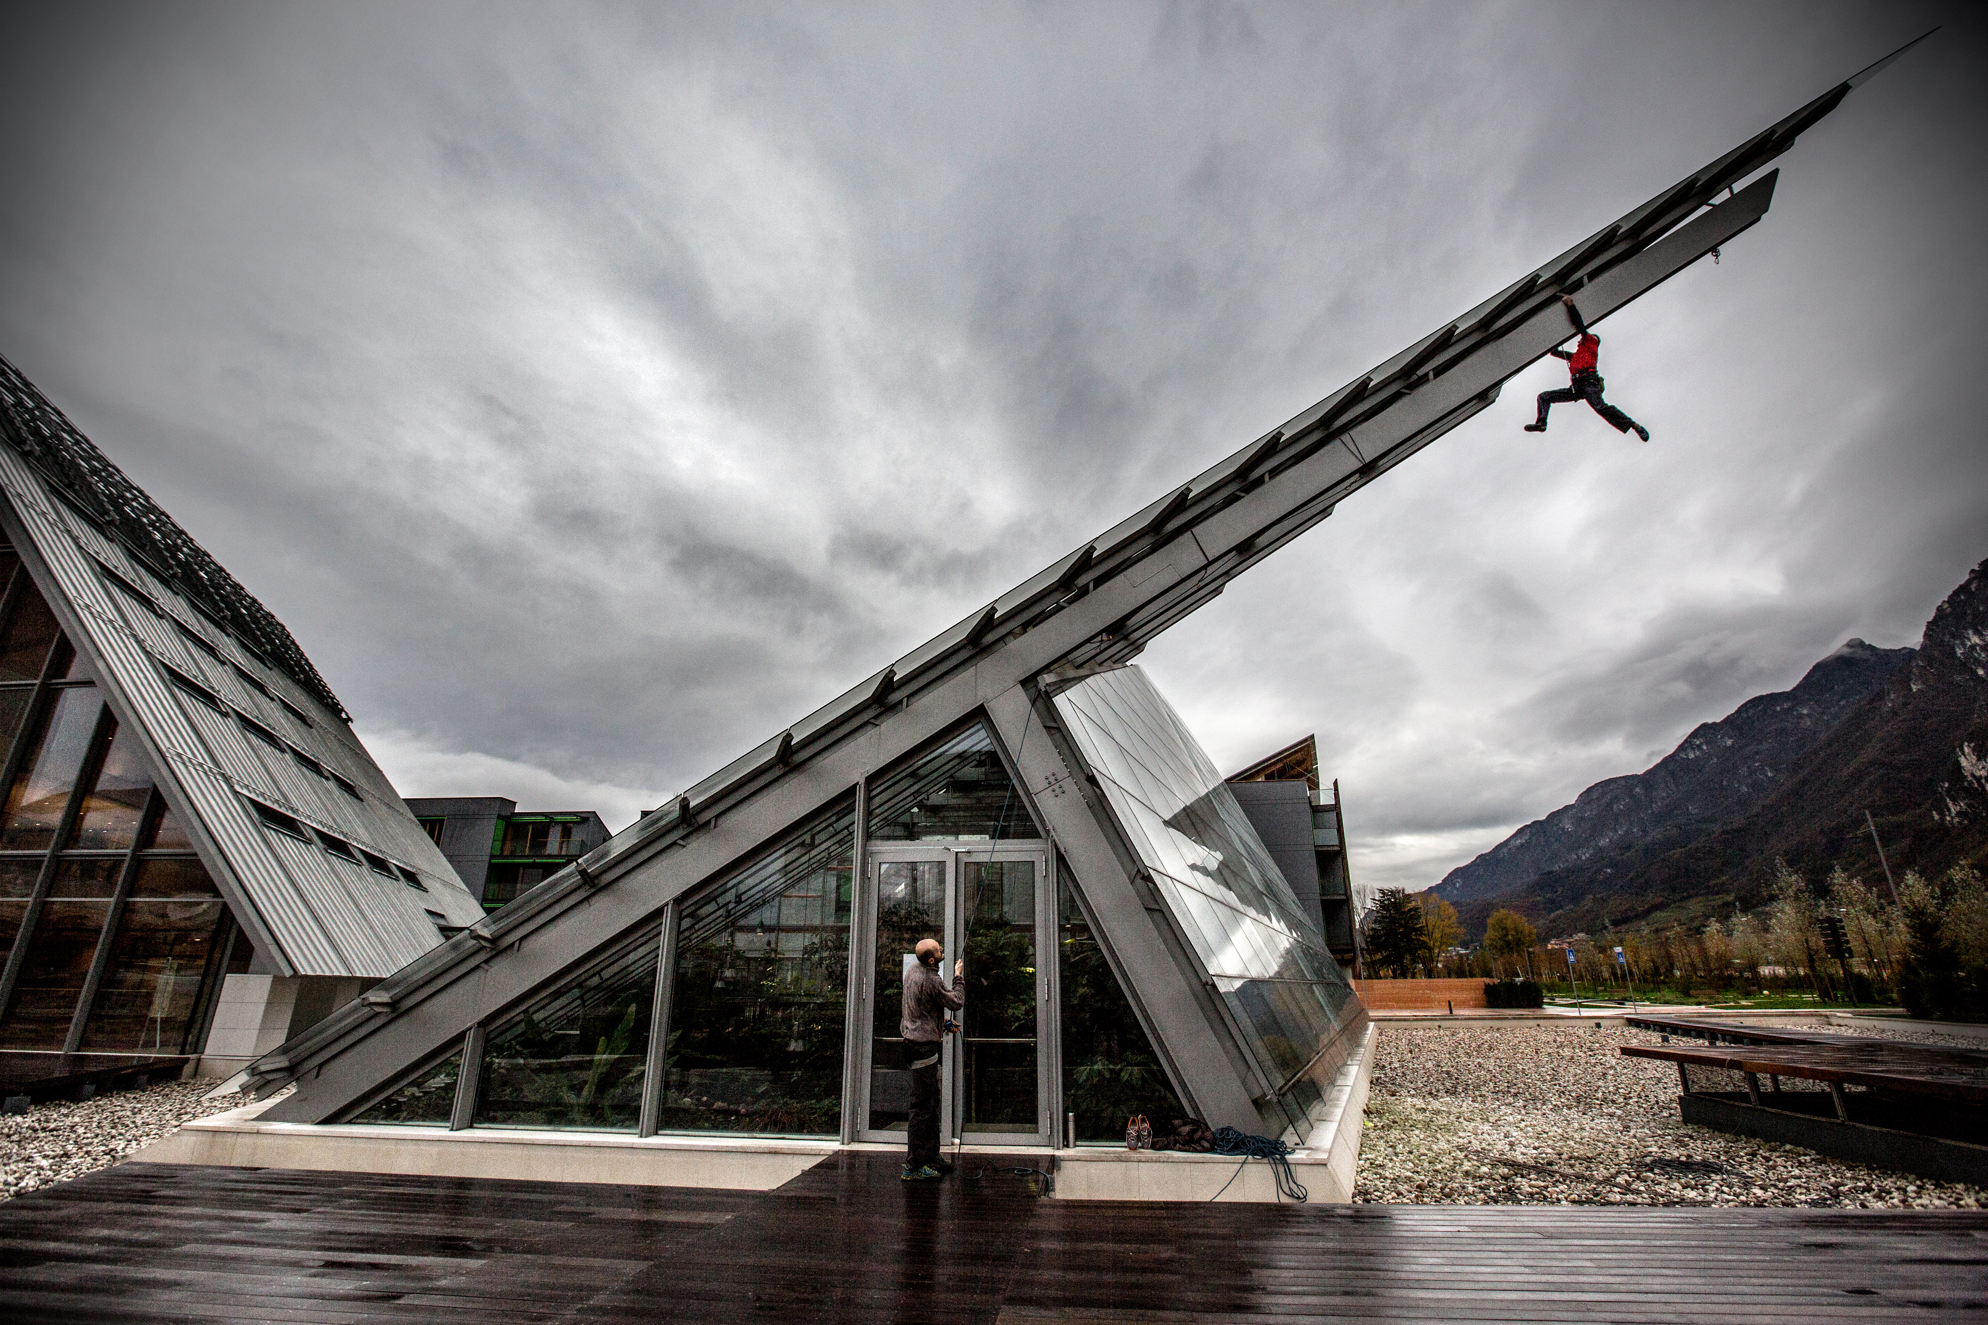

Slide 26
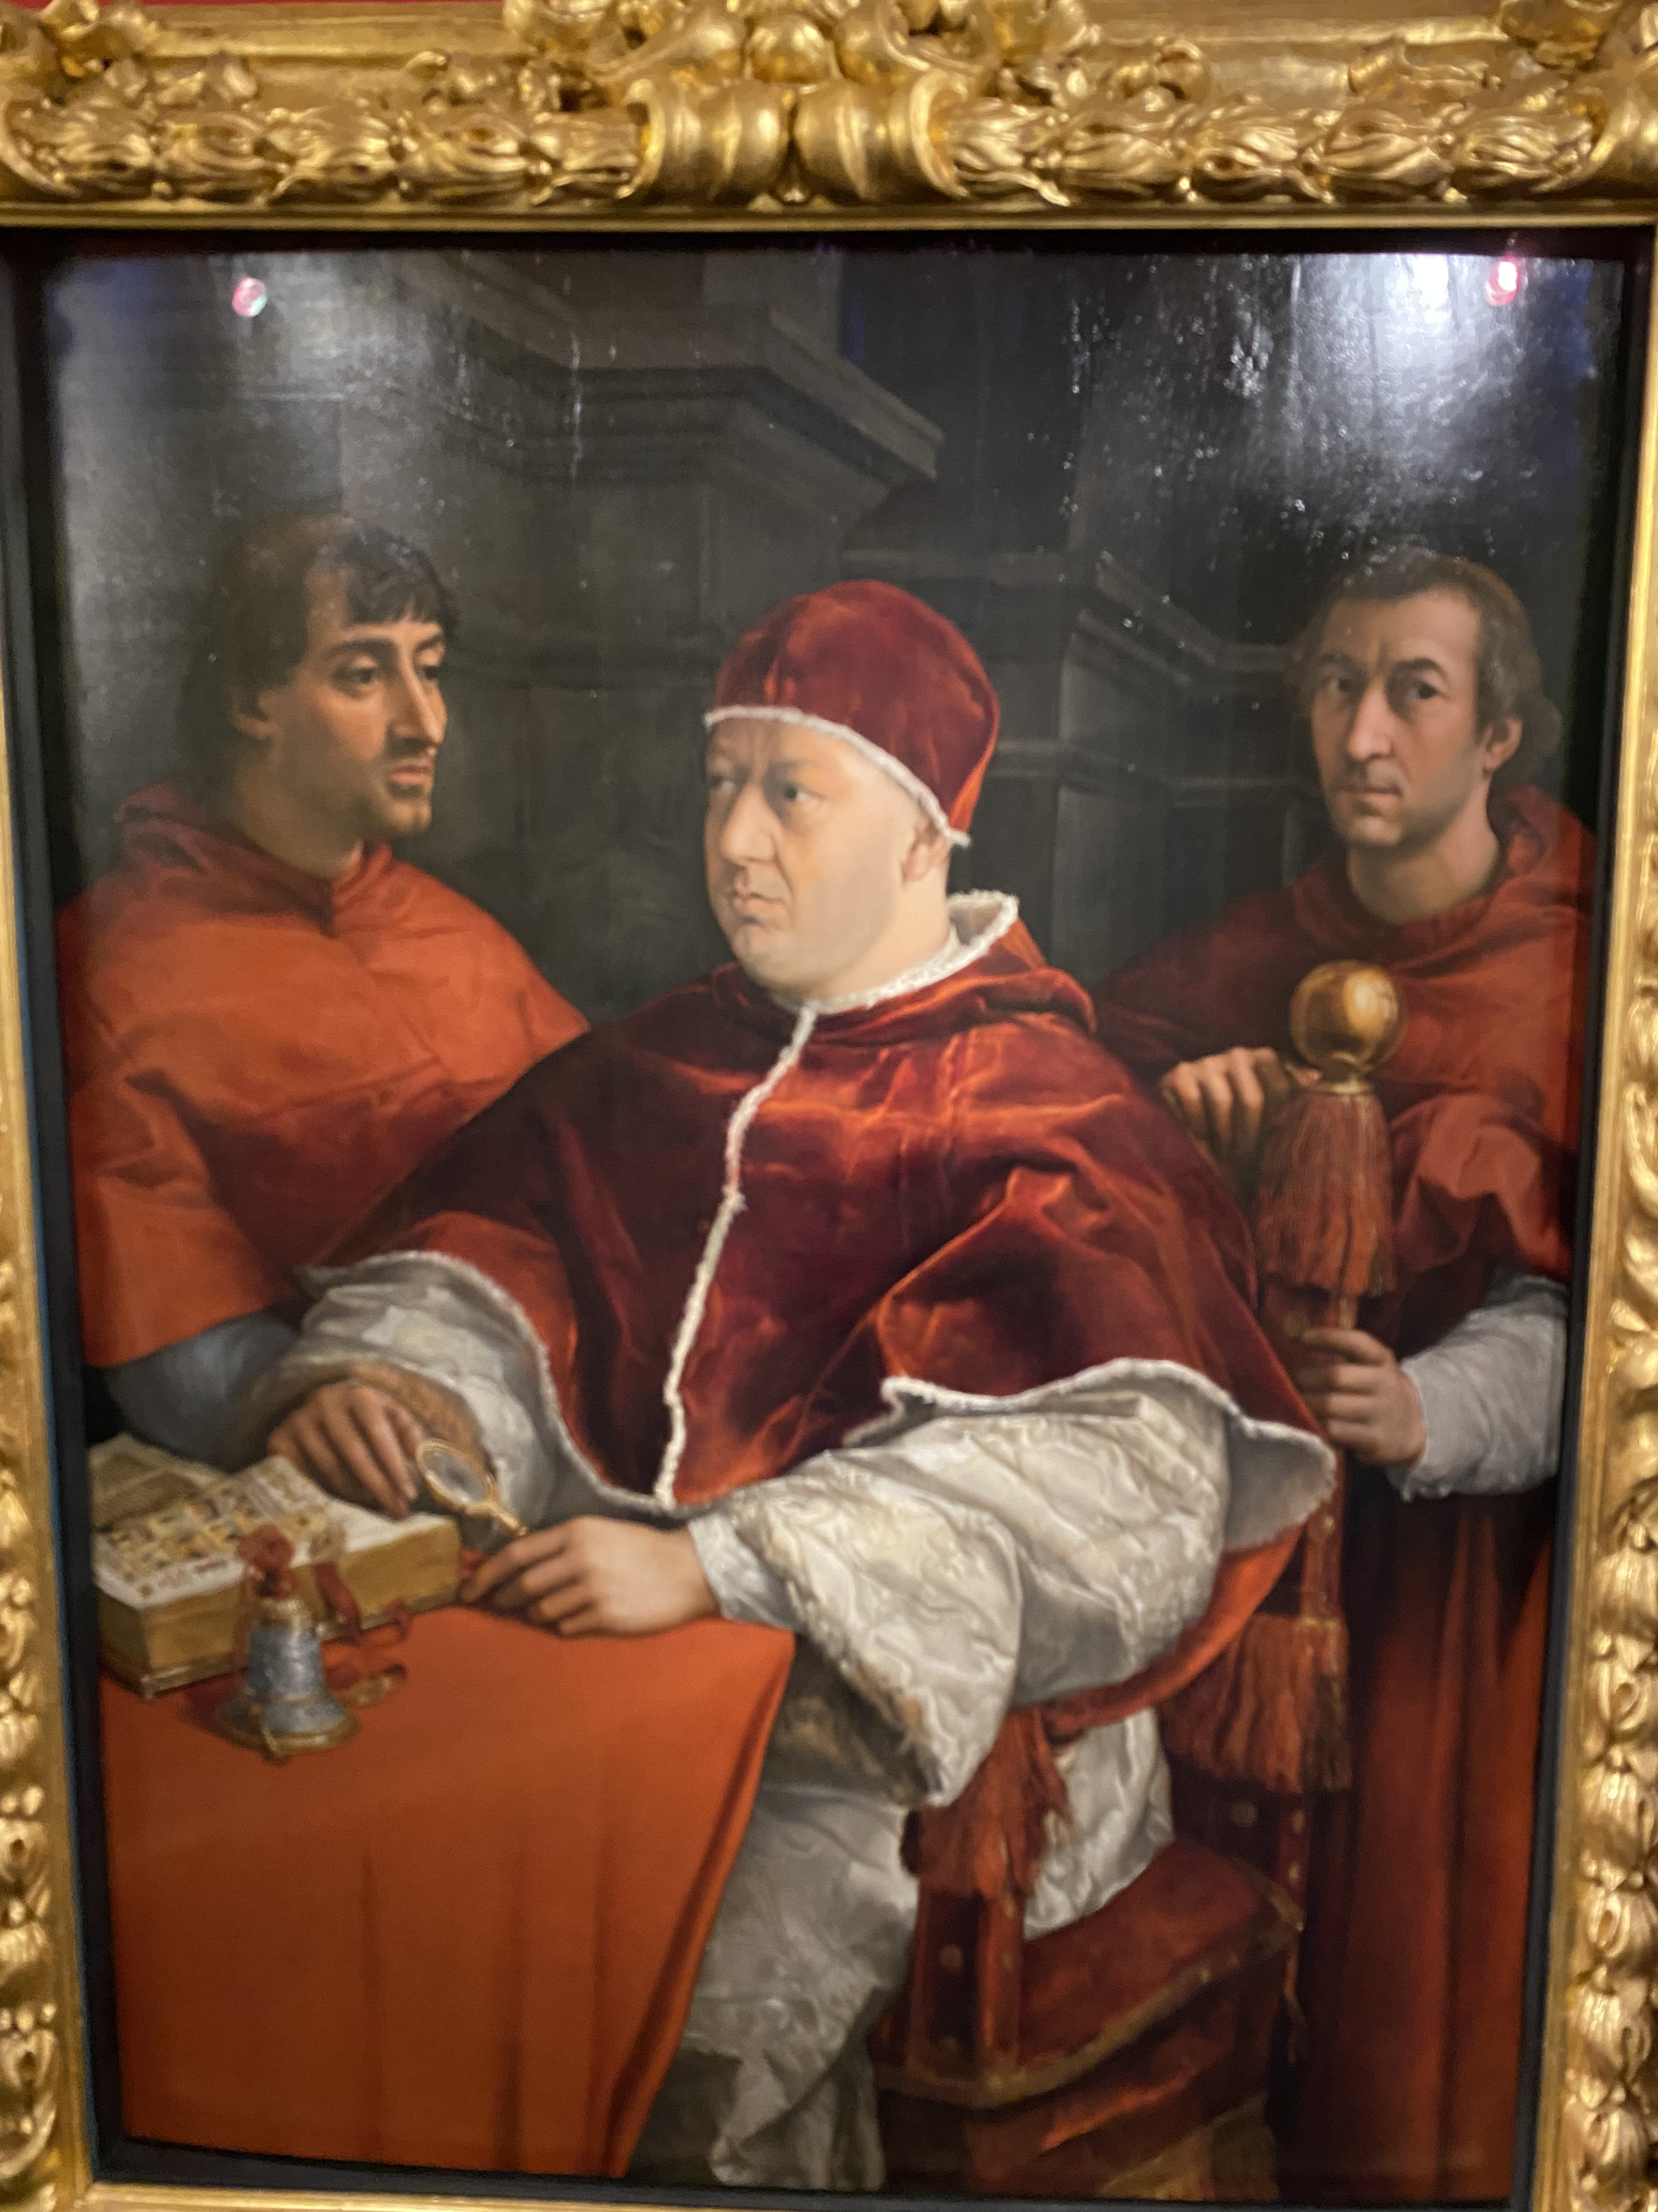
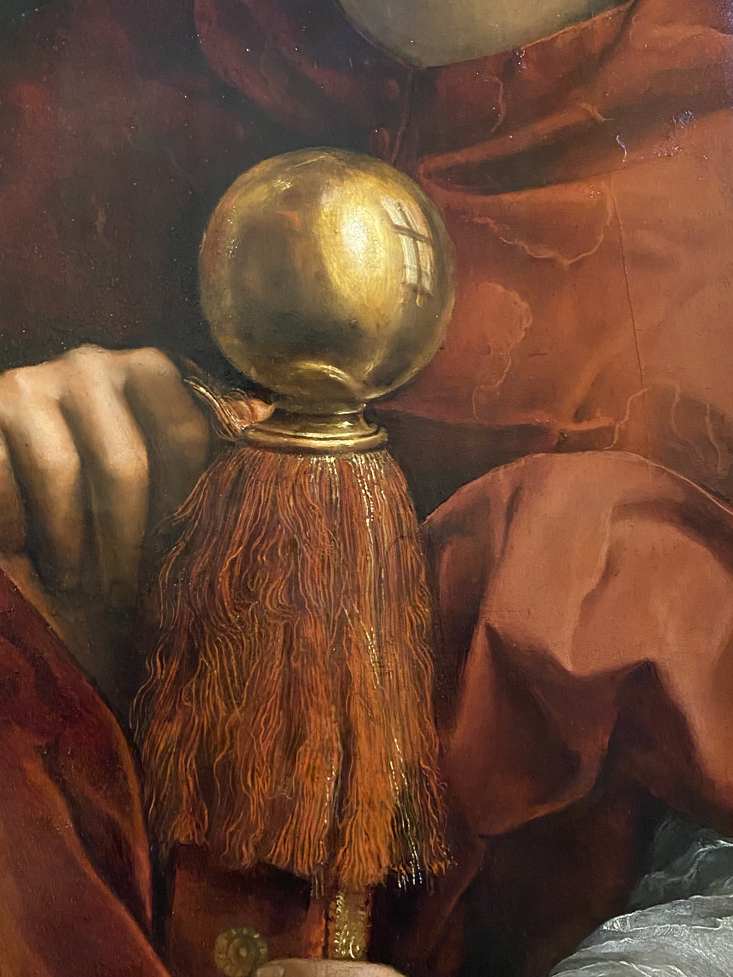
Raffaello 1483-1520

